Slide 1
ELE08498 Eletrônica Básica II
Aplicações de Amplificadores Operacionais
Circuitos contendo Amp Ops Ideais
(solução por equações nodais)
Semestre 2017/2
Prof.: Mário Sarcinelli Filho

Slide 2
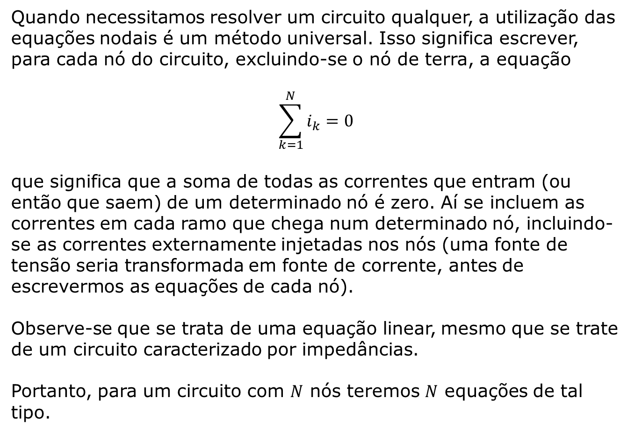
Circuitos contendo Amp Ops ideais
Quando necessitamos resolver um circuito qualquer, a utilização das equações nodais é um método universal. Isso significa escrever, para cada nó do circuito, excluindo-se o nó de terra, a equação
$$\sum_{k=1}^{N}{i_{k}}=0$$
que significa que a soma de todas as correntes que entram (ou então que saem) de um determinado nó é zero. Aí se incluem as correntes em cada ramo que chega num determinado nó, incluindo-se as correntes externamente injetadas nos nós (uma fonte de tensão seria transformada em fonte de corrente, antes de escrevermos as equações de cada nó).
Observe-se que se trata de uma equação linear, mesmo que se trate de um circuito caracterizado por impedâncias.
Portanto, para um circuito com $N$ nós teremos $N$ equações de tal tipo.

Slide 3
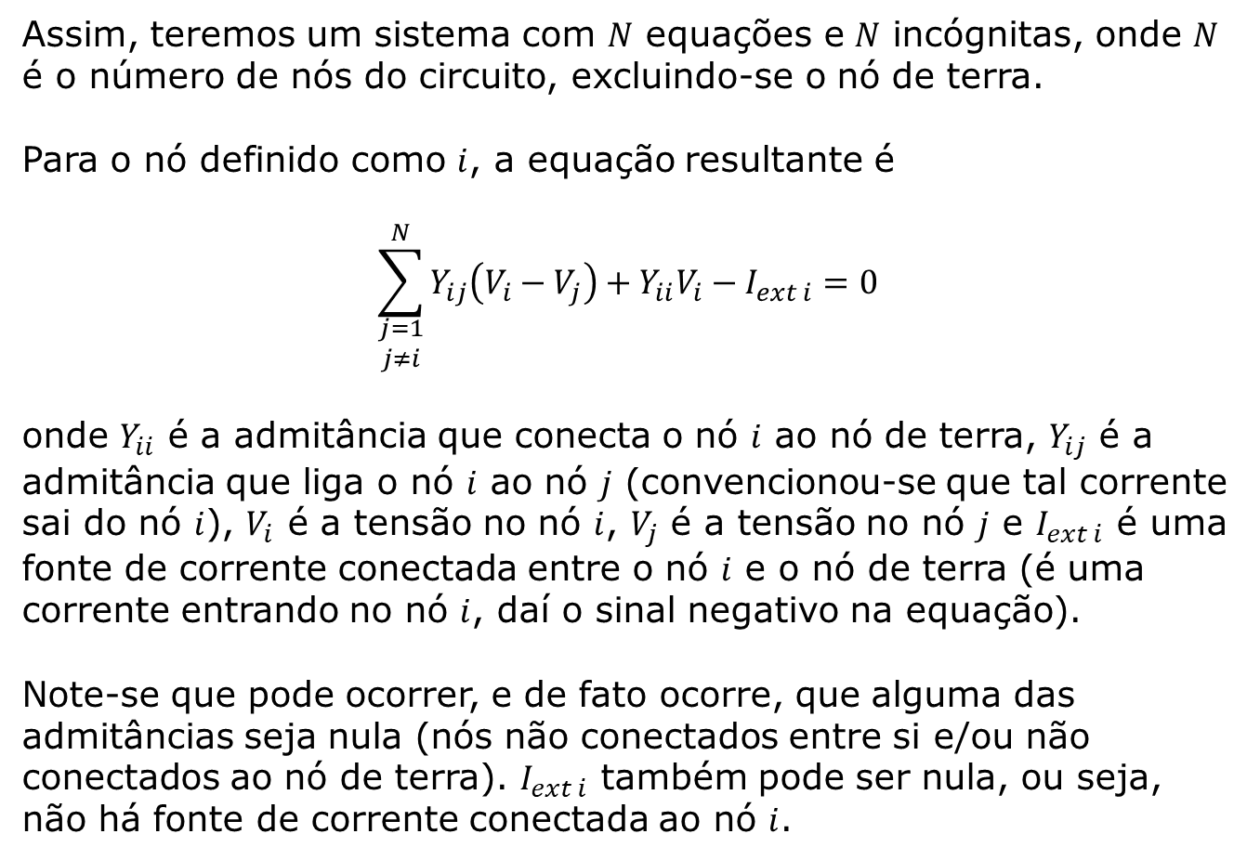
Circuitos contendo Amp Ops ideais
Assim, teremos um sistema com $N$ equações e $N$ incógnitas, onde $N$ é o número de nós do circuito, excluindo-se o nó de terra.
Para o nó definido como $i$, a equação resultante é
$$\sum_{\begin{aligned}j=1 \\ j≠i\end{aligned}}^{N}{Y_{ij}\left(V_{i}−V_{j}\right)}+Y_{ii}V_{i}−I_{ext i}=0$$
onde $Y_{ii}$ é a admitância que conecta o nó $i$ ao nó de terra, $Y_{ij}$ é a admitância que liga o nó $i$ ao nó $j$ (convencionou-se que tal corrente sai do nó $i$), $V_{i}$ é a tensão no nó $i$, $V_{j}$ é a tensão no nó $j$ e $I_{ext i}$ é uma fonte de corrente conectada entre o nó $i$ e o nó de terra (é uma corrente entrando no nó $i$, daí o sinal negativo na equação).
Note-se que pode ocorrer, e de fato ocorre, que alguma das admitâncias seja nula (nós não conectados entre si e/ou não conectados ao nó de terra). $I_{ext i}$ também pode ser nula, ou seja, não há fonte de corrente conectada ao nó $i$.

Slide 4
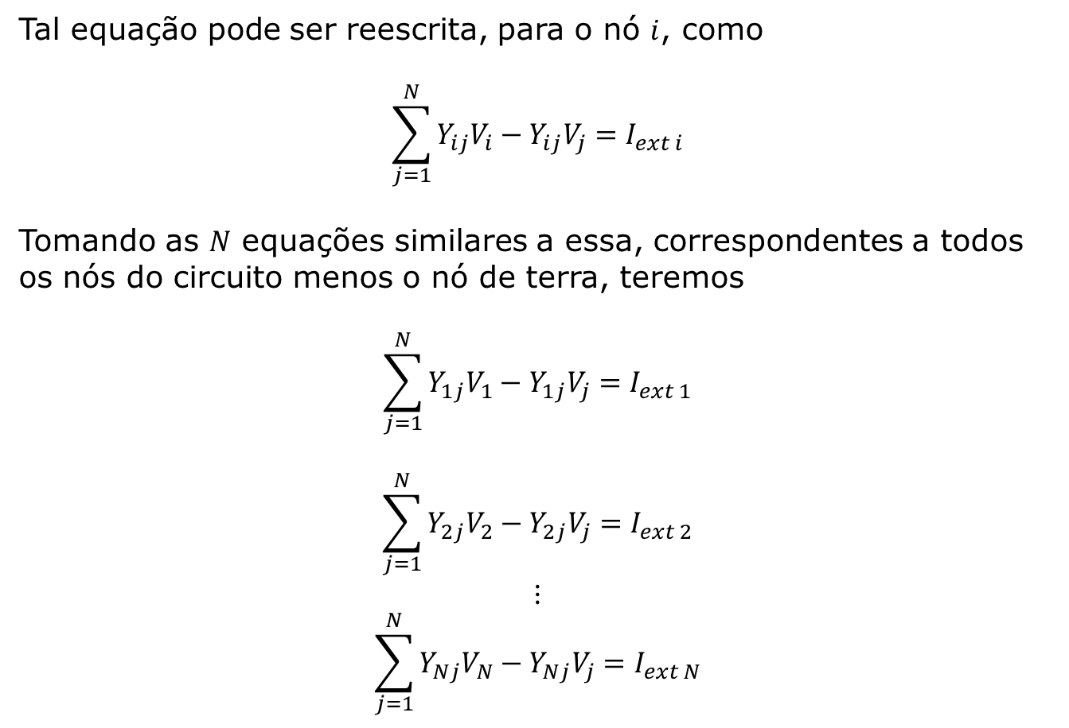
Circuitos contendo Amp Ops ideais
Tal equação pode ser reescrita, para o nó $i$, como
$$\sum_{j=1}^{N}{Y_{ij}V_{i}−Y_{ij}V_{j}}=I_{ext i}$$
Tomando as $N$ equações similares a essa, correspondentes a todos os nós do circuito menos o nó de terra, teremos
$$\sum_{j=1}^{N}{Y_{1j}V_{1}−Y_{1j}V_{j}}=I_{ext 1}$$
$$\sum_{j=1}^{N}{Y_{2j}V_{2}−Y_{2j}V_{j}}=I_{ext 2}$$
$$⋮$$
$$\sum_{j=1}^{N}{Y_{Nj}V_{N}−Y_{Nj}V_{j}}=I_{ext N}$$

Slide 5
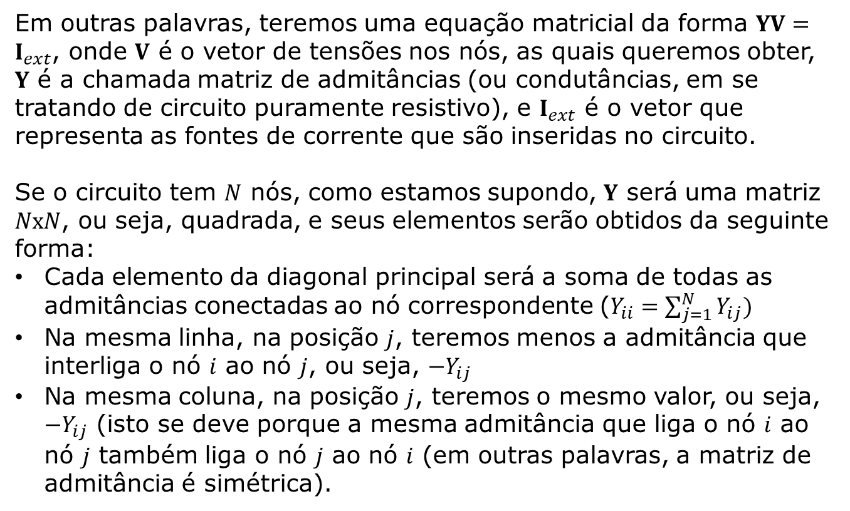
Circuitos contendo Amp Ops ideais
Em outras palavras, teremos uma equação matricial da forma $YV=I_{ext}$, onde $V$ é o vetor de tensões nos nós, as quais queremos obter, $Y$ é a chamada matriz de admitâncias (ou condutâncias, em se tratando de circuito puramente resistivo), e $I_{ext}$ é o vetor que representa as fontes de corrente que são inseridas no circuito.
Se o circuito tem $N$ nós, como estamos supondo, $Y$ será uma matriz $NxN$, ou seja, quadrada, e seus elementos serão obtidos da seguinte forma:
Cada elemento da diagonal principal será a soma de todas as admitâncias conectadas ao nó correspondente ($Y_{ii}=\sum_{j=1}^{N}{Y_{ij}})$
Na mesma linha, na posição $j$, teremos menos a admitância que interliga o nó $i$ ao nó $j$, ou seja, ${−Y}_{ij}$
Na mesma coluna, na posição $j$, teremos o mesmo valor, ou seja, ${−Y}_{ij}$ (isto se deve porque a mesma admitância que liga o nó $i$ ao nó $j$ também liga o nó $j$ ao nó $i$ (em outras palavras, a matriz de admitância é simétrica).

Slide 6
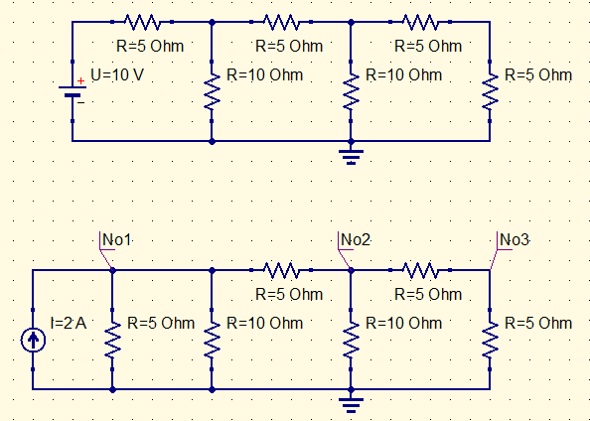
Circuitos contendo Amp Ops ideais
Exemplo:
Circuito original
Nó de terra
Circuito com as fontes de tensão transformadas em fontes de corrente

Slide 7
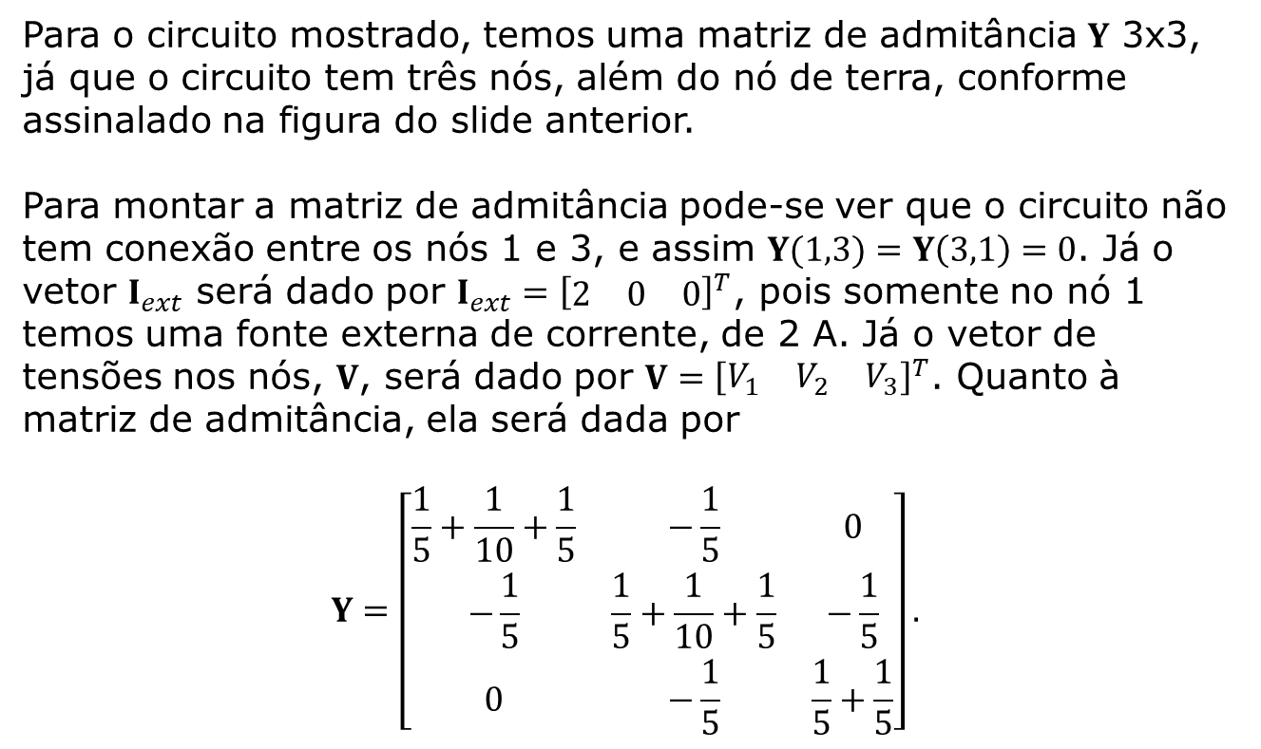
Circuitos contendo Amp Ops ideais
Para o circuito mostrado, temos uma matriz de admitância $Y$ 3x3, já que o circuito tem três nós, além do nó de terra, conforme assinalado na figura do slide anterior.
Para montar a matriz de admitância pode-se ver que o circuito não tem conexão entre os nós 1 e 3, e assim $Y(1,3)=Y\left(3,1\right)=0$. Já o vetor $I_{ext}$ será dado por $I_{ext}={\left[\begin{matrix}2 & 0 & 0\end{matrix}\right]}^{T}$, pois somente no nó 1 temos uma fonte externa de corrente, de 2 A. Já o vetor de tensões nos nós, $V$, será dado por $V={\left[\begin{matrix}V_{1} & V_{2} & V_{3}\end{matrix}\right]}^{T}$. Quanto à matriz de admitância, ela será dada por
$$Y=\left[\begin{matrix}\frac{1}{5}+\frac{1}{10}+\frac{1}{5} & −\frac{1}{5} & 0 \\ −\frac{1}{5} & \frac{1}{5}+\frac{1}{10}+\frac{1}{5} & −\frac{1}{5} \\ 0 & −\frac{1}{5} & \frac{1}{5}+\frac{1}{5}\end{matrix}\right].$$

Slide 8
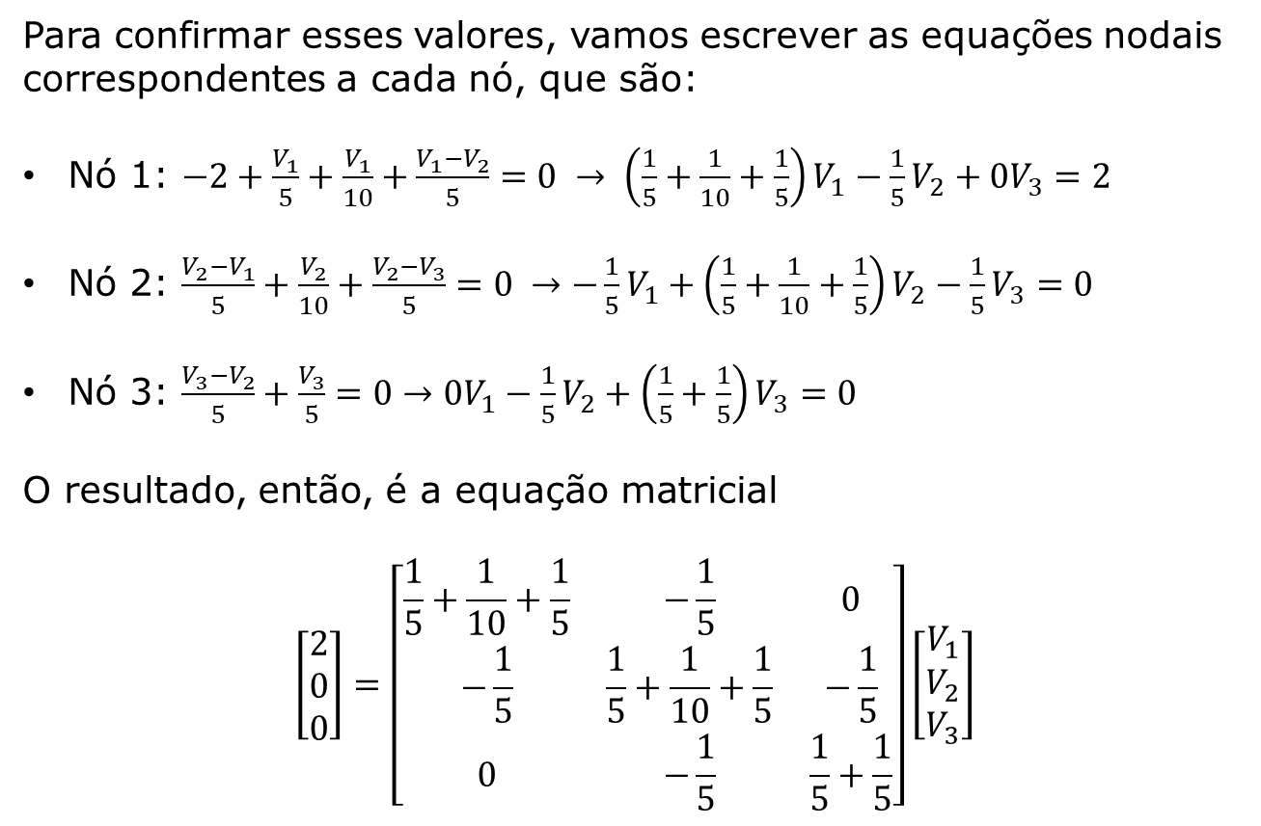
Circuitos contendo Amp Ops ideais
Para confirmar esses valores, vamos escrever as equações nodais correspondentes a cada nó, que são:
Nó 1: $−2+\frac{V_{1}}{5}+\frac{V_{1}}{10}+\frac{V_{1}−V_{2}}{5}=0 → \left(\frac{1}{5}+\frac{1}{10}+\frac{1}{5}\right)V_{1}−\frac{1}{5}V_{2}+0V_{3}=2$
Nó 2: $\frac{V_{2}−V_{1}}{5}+\frac{V_{2}}{10}+\frac{V_{2}−V_{3}}{5}=0 →−\frac{1}{5}V_{1}+\left(\frac{1}{5}+\frac{1}{10}+\frac{1}{5}\right)V_{2}−\frac{1}{5}V_{3}=0$
Nó 3: $\frac{V_{3}−V_{2}}{5}+\frac{V_{3}}{5}=0→0V_{1}−\frac{1}{5}V_{2}+\left(\frac{1}{5}+\frac{1}{5}\right)V_{3}=0$
O resultado, então, é a equação matricial
$$\left[\begin{matrix}2 \\ 0 \\ 0\end{matrix}\right]=\left[\begin{matrix}\frac{1}{5}+\frac{1}{10}+\frac{1}{5} & −\frac{1}{5} & 0 \\ −\frac{1}{5} & \frac{1}{5}+\frac{1}{10}+\frac{1}{5} & −\frac{1}{5} \\ 0 & −\frac{1}{5} & \frac{1}{5}+\frac{1}{5}\end{matrix}\right]\left[\begin{matrix}V_{1} \\ V_{2} \\ V_{3}\end{matrix}\right]$$

Slide 9
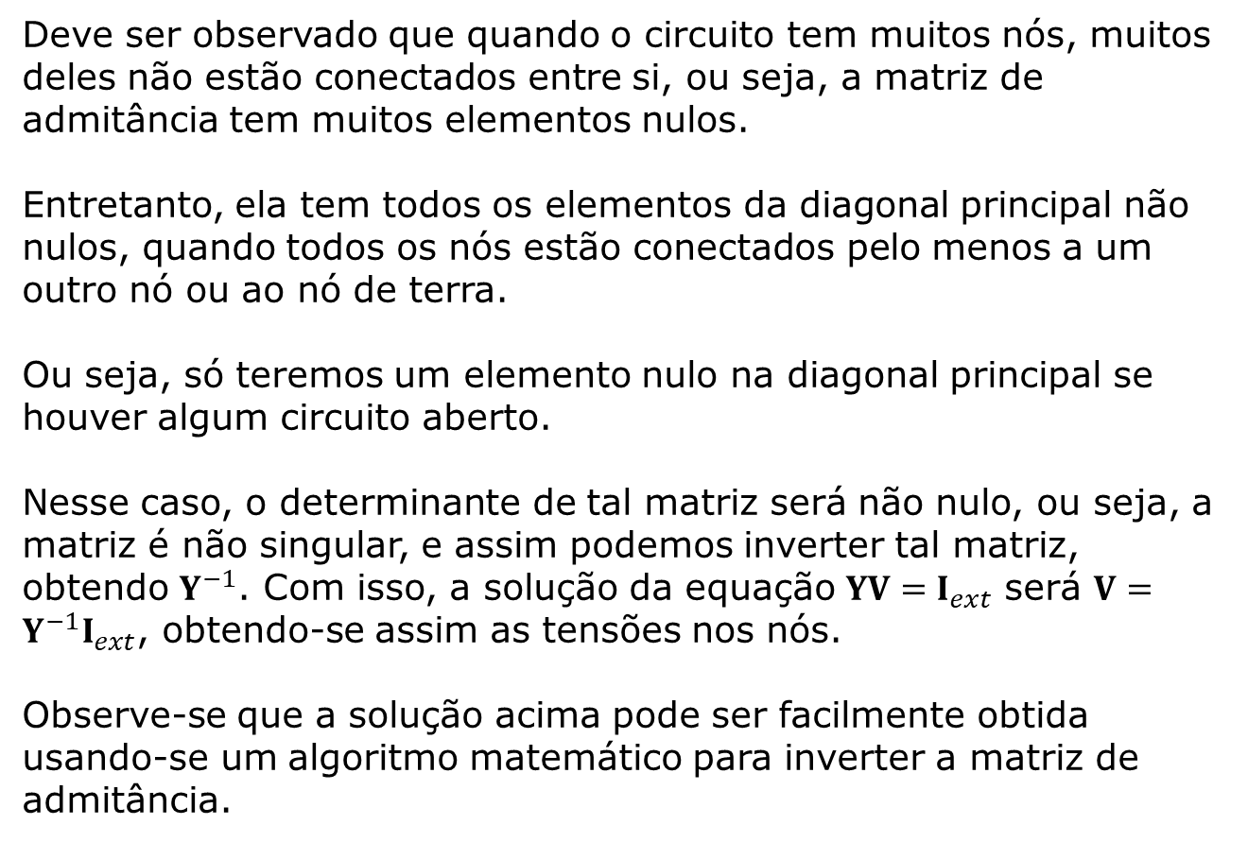
Circuitos contendo Amp Ops ideais
Deve ser observado que quando o circuito tem muitos nós, muitos deles não estão conectados entre si, ou seja, a matriz de admitância tem muitos elementos nulos.
Entretanto, ela tem todos os elementos da diagonal principal não nulos, quando todos os nós estão conectados pelo menos a um outro nó ou ao nó de terra.
Ou seja, só teremos um elemento nulo na diagonal principal se houver algum circuito aberto.
Nesse caso, o determinante de tal matriz será não nulo, ou seja, a matriz é não singular, e assim podemos inverter tal matriz, obtendo $Y^{−1}$. Com isso, a solução da equação $YV=I_{ext}$ será $V={Y^{−1}I}_{ext}$, obtendo-se assim as tensões nos nós.
Observe-se que a solução acima pode ser facilmente obtida usando-se um algoritmo matemático para inverter a matriz de admitância.

Slide 10

Circuitos contendo Amp Ops ideais
No caso presente, usando MATLAB teremos
>> Y
Y =
0.5000 -0.2000 0
-0.2000 0.5000 -0.2000
0 -0.2000 0.4000
>> I_ext
I_ext =
2
0
0
>> V=inv(a)*b
V =
5.0 V
2.5 V
1.25 V
(Verifique resolvendo o circuito diretamente.)
Cada elemento da diagonal principal será a soma de todas as admitâncias conectadas ao nó correspondente ($Y_{ii}=\sum_{j=1}^{N}{Y_{ij}})$
Na mesma linha, na posição $j$, teremos menos a admitância que interliga o nó $i$ ao nó $j$, ou seja, ${−Y}_{ij}$
Na mesma coluna, na posição $j$, teremos o mesmo valor, ou seja, ${−Y}_{ij}$ (isto se deve porque a mesma admitância que liga o nó $i$ ao nó $j$ também liga o nó $j$ ao nó $i$ (em outras palavras, a matriz de admitância é simétrica).
Assim é que é bastante comum solucionar computacionalmente o circuito elétrico, utilizando-se um computador digital, desde que se tenha a matriz de admitância e o vetor de correntes externas montados.
Por outro lado, dado o circuito é computacionalmente fácil montar a matriz de admitância e o vetor de correntes aplicadas, seguindo-se os três passos já vistos.

Slide 11
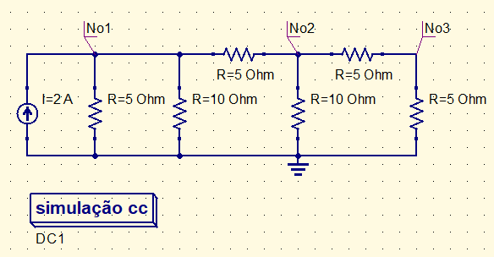
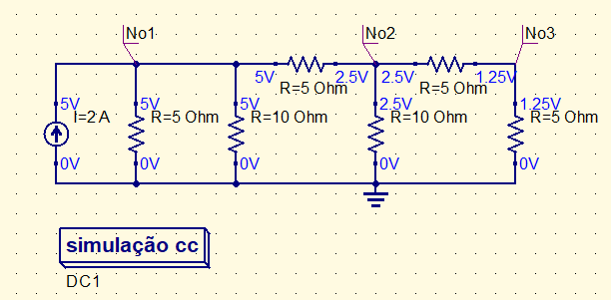
Circuitos contendo Amp Ops ideais
Para verificar a correção da solução apresentada a partir da solução da equação matricial, segue solução obtida usando o QUCS, que implementa a solução computacional mostrada
Foi realizada a simulação CC, como indicado na figura, e em seguida foi solicitado “Calcular Polarização CC”, no QUCS.

Slide 12
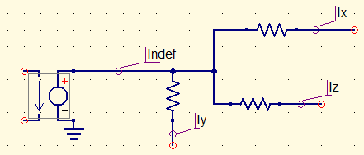
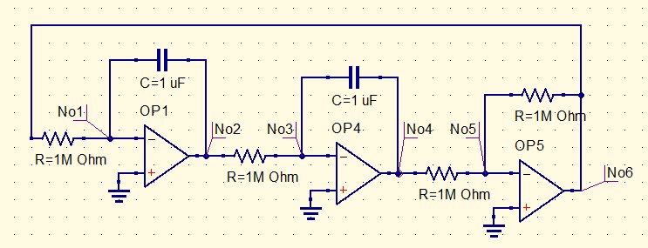
Circuitos contendo Amp Ops ideais
Consideremos, agora, o uso de amplificadores operacionais ideais.
Um exemplo:
Observe-se que os nós No2, No4 e No6 são saídas de amplificadores operacionais. Isto significa que tais nós são nós para os quais não se pode escrever a lei de Kirchoff de correntes, uma vez que não há como determinar tal corrente.

Slide 13
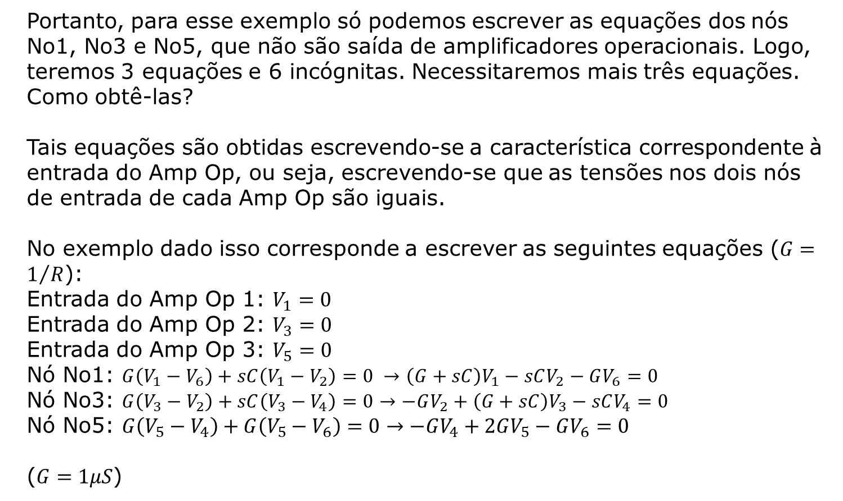
Circuitos contendo Amp Ops ideais
Portanto, para esse exemplo só podemos escrever as equações dos nós No1, No3 e No5, que não são saída de amplificadores operacionais. Logo, teremos 3 equações e 6 incógnitas. Necessitaremos mais três equações. Como obtê-las?
Tais equações são obtidas escrevendo-se a característica correspondente à entrada do Amp Op, ou seja, escrevendo-se que as tensões nos dois nós de entrada de cada Amp Op são iguais.
No exemplo dado isso corresponde a escrever as seguintes equações ($G=1/R$):
Entrada do Amp Op 1: $V_{1}=0$
Entrada do Amp Op 2: $V_{3}=0$
Entrada do Amp Op 3: $V_{5}=0$
Nó No1: $G\left(V_{1}−V_{6}\right)+sC\left(V_{1}−V_{2}\right)=0 →\left(G+sC\right)V_{1}−sCV_{2}−GV_{6}=0$
Nó No3: $G\left(V_{3}−V_{2}\right)+sC\left(V_{3}−V_{4}\right)=0→−GV_{2}+\left(G+sC\right)V_{3}−sCV_{4}=0$
Nó No5: $G\left(V_{5}−V_{4}\right)+G\left(V_{5}−V_{6}\right)=0→−GV_{4}+2GV_{5}−GV_{6}=0$
($G=1μS$)

Slide 14



Circuitos contendo Amp Ops ideais
Equação Matricial:
$${⟸V}_{1}=0$$
$${⟸V}_{3}=0$$
$${⟸V}_{5}=0$$
Observe-se que não há nenhuma entrada (trata-se de um circuito oscilador)

Slide 15
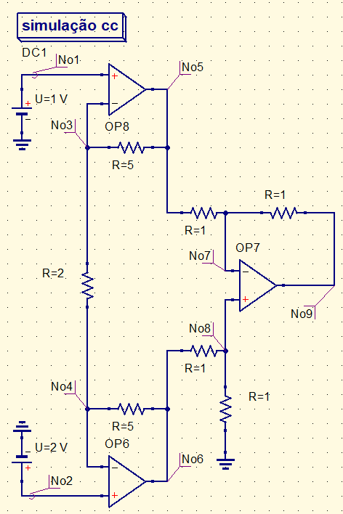
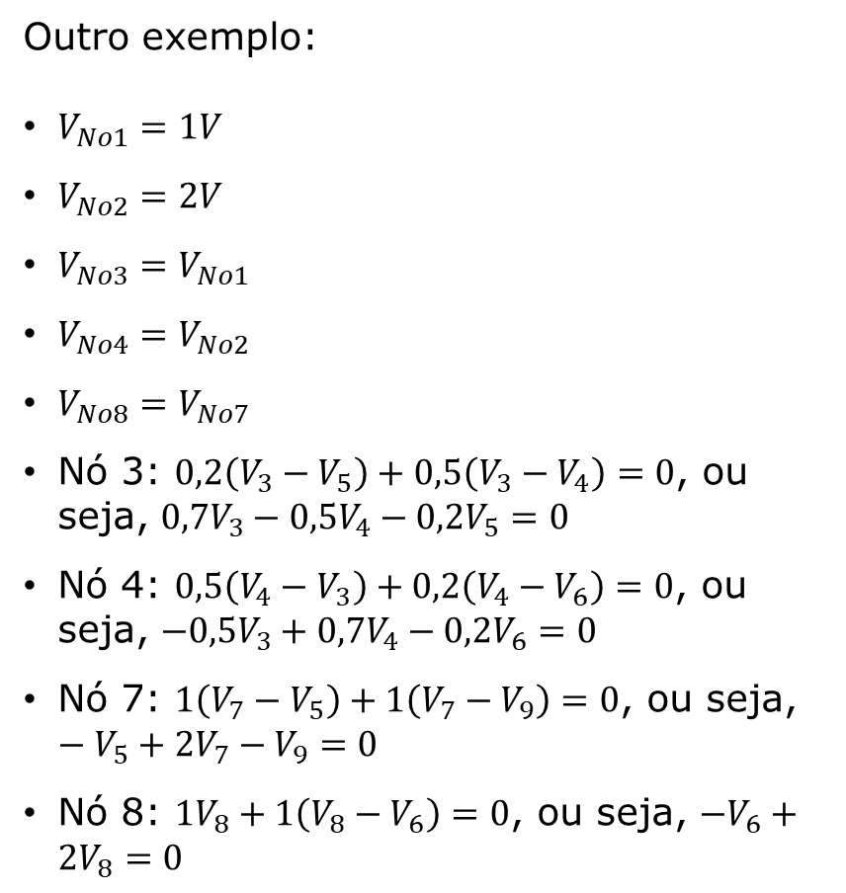
Circuitos contendo Amp Ops ideais
Outro exemplo:
$V_{No1}=1V$
$V_{No2}=2V$
$V_{No3}=V_{No1}$
$V_{No4}=V_{No2}$
$V_{No8}=V_{No7}$
Nó 3: $0,2\left(V_{3}−V_{5}\right)+0,5\left(V_{3}−V_{4}\right)=0$, ou seja, $0,7V_{3}−0,5V_{4}−0,2V_{5}=0$
Nó 4: $0,5\left(V_{4}−V_{3}\right)+0,2\left(V_{4}−V_{6}\right)=0$, ou seja, $−0,5V_{3}+0,7V_{4}−0,2V_{6}=0$
Nó 7: $1\left(V_{7}−V_{5}\right)+1\left(V_{7}−V_{9}\right)=0$, ou seja, $−V_{5}+2V_{7}−V_{9}=0$
Nó 8: $1V_{8}+1\left(V_{8}−V_{6}\right)=0$, ou seja, $−V_{6}+2V_{8}=0$

Slide 16



Circuitos contendo Amp Ops ideais
Equação matricial:
$$V_{No1}=1V$$
$$V_{No2}=2V$$
$$V_{No3}=V_{No1}$$
Matriz de admitância?
Rigorosamente falando não. Mas é muito similar!!!

Slide 17
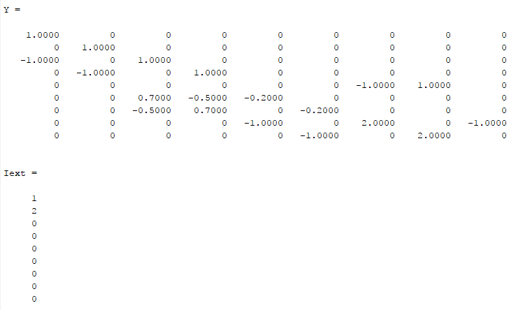
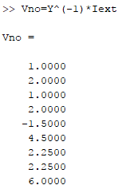

Circuitos contendo Amp Ops ideais
Solução via MATLAB:
O circuito utilizado como exemplo é um amplificador de instrumentação, que corresponde a um amplificador diferencial com rejeição de modo comum assegurada. A análise do circuito mostra que o mesmo tem ganho 6. Logo, como a entrada diferencial ($V_{No2}−V_{No1}$) é de $1 V$, e como seu ganho diferencial é $G=6$, a tensão no nó $No9$ será de $6 V$, como encontrado através da solução da equação matricial.

Slide 18

Circuitos contendo Amp Ops ideais
Solução via QUCS:

Slide 19
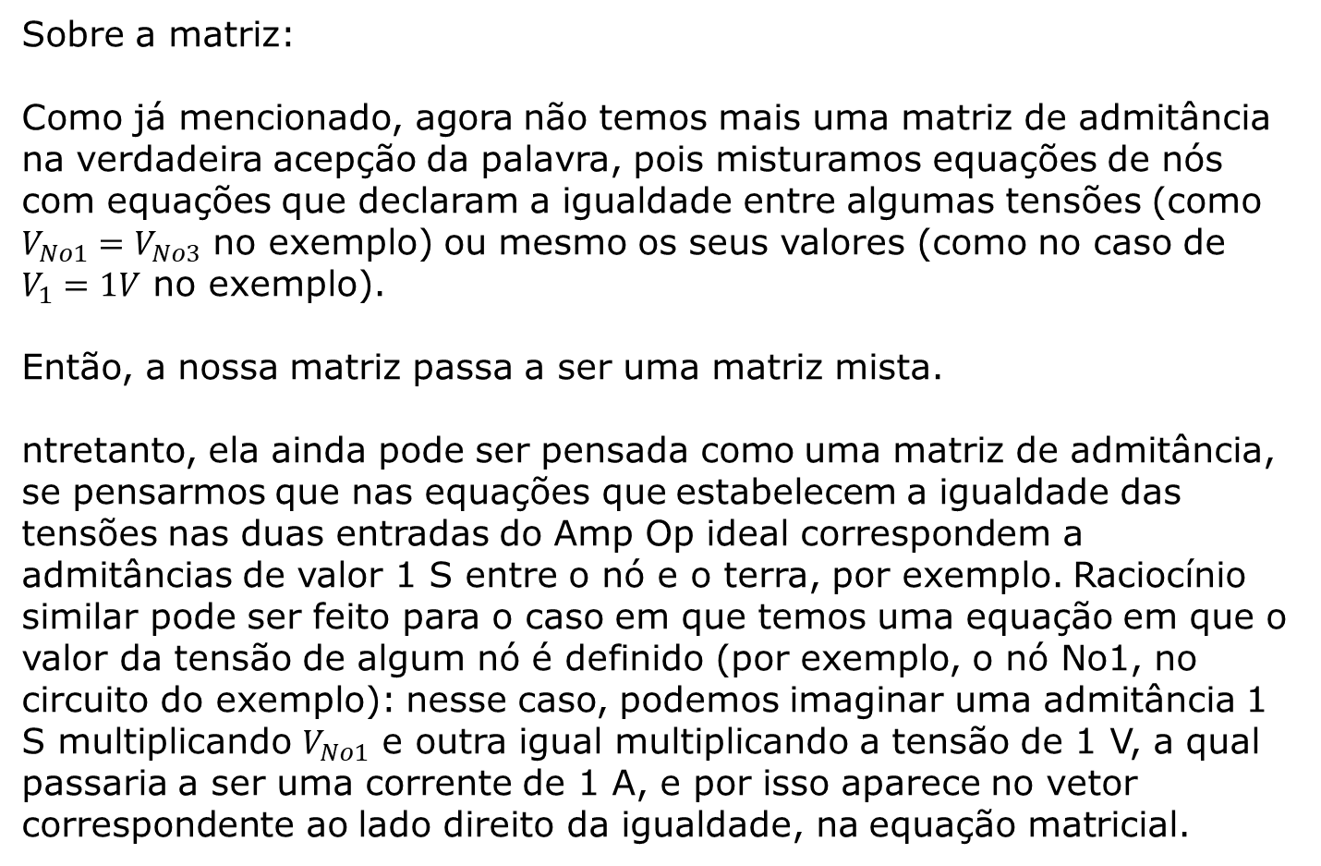
Circuitos contendo Amp Ops ideais
Sobre a matriz:
Como já mencionado, agora não temos mais uma matriz de admitância na verdadeira acepção da palavra, pois misturamos equações de nós com equações que declaram a igualdade entre algumas tensões (como $V_{No1}=V_{No3}$ no exemplo) ou mesmo os seus valores (como no caso de $V_{1}=1V$ no exemplo).
Então, a nossa matriz passa a ser uma matriz mista.
ntretanto, ela ainda pode ser pensada como uma matriz de admitância, se pensarmos que nas equações que estabelecem a igualdade das tensões nas duas entradas do Amp Op ideal correspondem a admitâncias de valor 1 S entre o nó e o terra, por exemplo. Raciocínio similar pode ser feito para o caso em que temos uma equação em que o valor da tensão de algum nó é definido (por exemplo, o nó No1, no circuito do exemplo): nesse caso, podemos imaginar uma admitância 1 S multiplicando $V_{No1}$ e outra igual multiplicando a tensão de 1 V, a qual passaria a ser uma corrente de 1 A, e por isso aparece no vetor correspondente ao lado direito da igualdade, na equação matricial.

Slide 20
Circuitos contendo Amp Ops ideais
Ainda sobre a matriz:
O aspecto mais importante, no caso, é frisar que tal matriz continua sendo não singular, ou seja, pode ser invertida para obter o vetor de tensões nos nós.
De fato, a matriz do exemplo pode ter suas linhas reordenadas (o que não altera o seu determinante), reordenando-se da mesma forma os elementos do vetor do lado direito da igualdade, de forma a que todos os elementos da sua diagonal principal sejam não nulos. Isso corresponde a um reordenamento dos nós, o que é absolutamente possível de ser feito.

